Slide 1
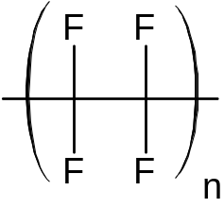
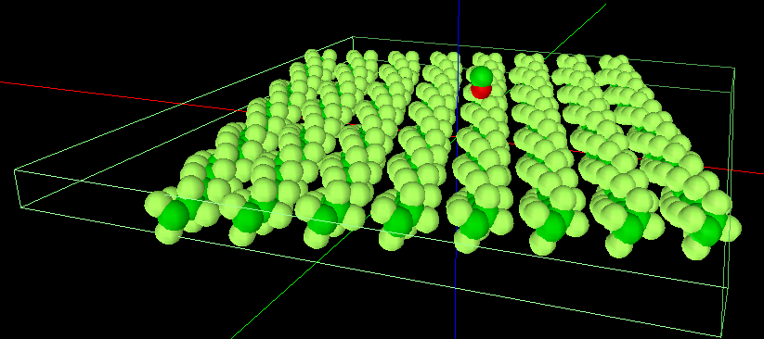
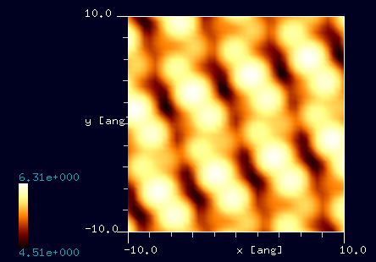
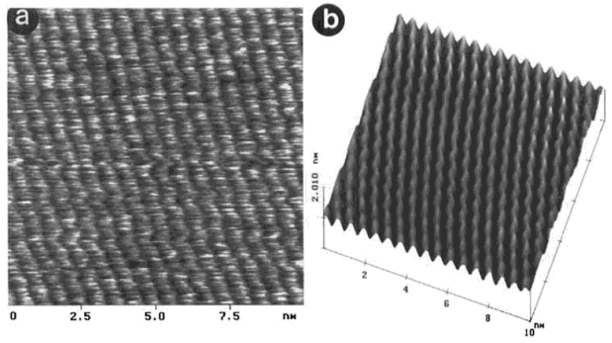
【CG】 フッ素系樹脂PTFEの力一定モードAFM像
エレクトロニクス
シミュレートモデル
探針： CO
試料： PTFEの13₆-helix chain, 単層シート
スキャンエリア： 20 Å x 20 Å
スキャンモード： 力一定モード
力の設定値： +0.01 nN (微小な斥力)
解像度： 0.5 Å
PTFE ＝
ポリテトラフルオロエチレン
計算結果
cf. Experiment
(a) Molecular-scale AFM height image of a PTFE layer deposited by rubbing on a hot glass substrate. (b) Surface view of (a) after filtering.
Sergei N. Magonov and Myung-Hwan Whangbo, Surface Analysis with STM and AFM: Experimental and Theoretical Aspects of Image Analysis
Notes:
CG_ConstForce_Polymer_003

